Slide 1


CONTENCION AMBIENTAL FISICA Y EMOCIONAL
Mgr. Javier Mendoza Yáñez

Slide 2
En diferentes trastornos nos podemos encontrar con personas que deben enfrentarse a situaciones superiores a los recursos que tienen para afrontarlos.
Por ello, pueden entrar en una crisis que desencadene una explosión conductual. Estas crisis, pueden deberse a una falta de control de impulsos o de gestión de las emociones, dificultades para aceptar los límites (en niños y adolescentes sobretodo), en mostrar conductas pro sociales, poca tolerancia a la frustración e inmediatez, falta de habilidades para la planificación o dificultades en el aprendizaje ensayo y error.

Slide 3
QUE ENTENDER POR CONTENCION
CONTENCIÓN: Acto de recibir, contener, acoger al contenido, proteger y/o cuidar.
CONTENCIÓN PSIQUIÁTRICA: Procedimiento terapéutico realizado por una persona capacitada con la finalidad de acoger, proteger y cuidar a una o más personas en el contexto de urgencia psiquiátrica (paciente, familiar, etc.).

Slide 4
TIPOS DE CONTENCION
AMBIENTAL
FARMACOLOGICA
FISICA
EMOCIONAL

Slide 5
Contención en Psiquiatría
Es un procedimiento terapéutico que debe ser realizado por una persona debidamente capacitada. Su capacitación debiera estar relacionada con la función del agente de salud, en que el funcionario involucre su experticia técnica, sus habilidades personales como la escucha, su capacidad de captar y responder a los cambios en la contingencia de la relación y/o del ambiente.
En Psiquiatría se han definido a lo menos 4 formas de lograr una adecuada contención

Slide 6
Contención ambiental
conjunto de acciones realizadas por el equipo que atiende a una persona en crisis emocional y/o agitación psicomotora. Estas contemplan espacios adecuados, una buena disposición del personal, control de los estímulos visuales, auditivos y desplazamientos, lo que busca promover confianzas mutuas, una rápida y eficaz actuación del equipo clínico y aminorar el cuadro de agitación que se presenta.
Palabra clave: aplacar
Condiciones del entorno terapéutico que en sí mismas ofrezcan la posibilidad de la autorregulación de la persona que manifiesta conductas perturbadoras.
Se deberán considerar entre sus elementos los espacios e inmobiliario de confort adecuados, la posición espacial del equipo de salud en relación al paciente, la disposición del personal, control de los estímulos visuales, auditivos y desplazamientos.
OBJETIVOS:
Promover confianzas mutuas.
Facilitar una rápida y eficaz actuación del equipo clínico.
Aminorar la intensidad o duración del cuadro de cualquier agitación potencial

Slide 7
CONTENCION FARMACOLOGICA
Procedimiento clínico de tipo invasivo que contempla administrar una sustancia en el cuerpo de la persona agitada o alterada por crisis emocional (Anexo 1 “Medicamentos indicados para contención farmacológica” y Anexo 2 “Forma de administración de medicamentos en contención farmacológica”), con el objetivo de aliviar la sintomatología, para continuar con el tratamiento del cuadro de base. Debe acompañarse de elementos persuasivos y facilitadores para la persona afectada. En la medida que el estado de conciencia del paciente lo permita, se le debe explicar en detalle el procedimiento, sus objetivos, consecuencias 8 9 y derivaciones. Si la situación de agitación psicomotora impidiese el procedimiento, se podrá inmovilizar mecánicamente, en forma temporal, al paciente con el fin de aplicar el tratamiento farmacológico correspondiente.
• Palabras claves: explicar

Slide 8
CONTENCION FARMACOLOGICA
OBJETIVOS:
Tranquilizar al paciente lo antes posible, con el fin de evitar que se lesione a sí mismo o a las personas que le rodean.
Aliviar la sintomatología, para continuar con el tratamiento del cuadro de base.
Determinar la causa de la agitación nos orienta a la
pauta farmacológica a elegir. Si esto no fuera factible, se seguirá recomendaciones generales.
En cualquier caso, debe utilizarse la menor dosis posible que permita tranquilizar al paciente lo suficiente para disminuir el riesgo de daño pero sin que pierda la conciencia.

Slide 9
Contención mecánica o física:
Procedimiento usado en psiquiatría, como último recurso, frente a la agitación psico-física o frente a una fuerte pérdida del control de impulsos, con la finalidad de evitar auto y heteroagresiones. Consiste en la limitación y/o privación de la posibilidad de movimiento y/o desplazamiento físico de la persona afectada, con técnicas especiales o con elementos mecánicos. Este procedimiento, aún siendo aceptado, trae secuelas en las confianzas de las personas involucradas en la cura de la enfermedad mental (en los funcionarios, usuarios, familias, fuerza pública).
Palabras claves: proteger Crisis:
El reglamento 570 define crisis como “un episodio de tiempo variable, de pérdida de control sobre sí mismo y/o su situación vital”. Se puede agregar a lo anterior la variable del contexto, en el sentido de que esta situación muchas veces está relacionada con un lugar y una forma de interacción especifica.

Slide 10
La contención mecánica debe entenderse, según la OMS como «métodos extraordinarios con finalidad terapéutica, que según todas las declaraciones sobre los derechos humanos referentes a psiquiatría, sólo resultarán tolerables ante aquellas situaciones de emergencia que comporten una amenaza urgente o inmediata para la vida y/o integridad física del propio paciente o de terceros, y que no puedan conjurarse por otros medios terapéuticos»

Slide 11
El objetivo básico de la contención mecánica es evitar que se produzcan situaciones que pongan en peligro la integridad física del paciente o la de su entorno (familia, otros pacientes o el propio personal sanitario e incluso las instalaciones del centro). Para conseguir este objetivo se limita con procedimientos físicos o mecánicos, los movimientos de parte o de todo el cuerpo del paciente.

Slide 12
Cuando utilizar el recurso de la contención física
Para prevenir conductas, intencionadas o impulsivas, que puedan significar algún daño para el propio paciente, terceras personas o de forma importante para elementos de su entorno y que no cedan ante la adopción de otras medidas terapéuticas.
Riesgo de autolesiones y suicidio tras haberse demostrado insuficiente la contención emocional con otras medidas y ante el riesgo vital de la persona afectada y su entorno.
Instauración, mantenimiento, administración de medidas terapéuticas necesarias que estén interferidas por el estado mental del paciente (mantenimiento de catéteres, sondas, otros sistemas de soporte vital, etc.).
Administración de medidas terapéuticas necesarias, determinadas por la aparición de conductas disruptivas o inadecuadas, derivadas del estado mental alterado del paciente, y que impliquen igualmente un riesgo para el mismo o para terceras personas.
Riesgo de fuga: siempre y cuando se observe en un contexto de pasaje al acto que implique severo riesgo para su persona o para los demás. En general, este caso puede resolverse con medidas de contención de otro orden, pero en el extremo, llegado el caso, estaría justificada la aplicación de la sujeción mecánica. -

Slide 13
Si el riesgo que se percibe es bajo, se realizaran medidas básicas de seguridad como evitar que haya objetos cercanos al paciente que puedan ser usados como “armas”. Si el riesgo se percibe como medio, empezaremos a usar medidas de contención verbal, mostrando una actitud tranquila y afable, segura y firma, sin ser desafiante o autoritario.
Finalmente, si el riesgo percibido es alto, intentaremos simplemente sujetar al sujeto o aislarlo del contexto que ha provocado la crisis. Así pues, se recorrerá a la contención física cuando la conducta del individuo ponga en peligro su integridad o la de otra persona.

Slide 14
TÉCNICAS DE CONTENCIÓN FÍSICA
Las principales medidas en una contención física para la prevención de daños físicos en los individuos que presentan una crisis conductual son:
Alejar objetos que puedan ser peligrosos (gafas, bolígrafos, relojes, anillos, portátiles, tijeras, etc.)
Reducir estímulos que provoquen inquietud (luz, ruidos, actividades).
Tener un espacio de referencia donde poderse tranquilizar, aislarlo o contenerlo ( físico y Verbalmente).
Disponer de mecanismos para avisar a otros en el caso de necesitar ayuda.
Evitar usar el cuerpo como escudo propio.
Mantenerse alerta, no relajarse aunque la situación parezca más controlada.
No dar por finalizada una crisis hasta que no estemos del todo seguros.
Acercarse siempre por delante del individuo.

Slide 15
MEDIDAS PARA LA SUJECIÓN FÍSICA
Ésta, puede ser desde un solo miembro (como el brazo) a la totalidad del cuerpo. Siempre debemos iniciar la contención verbal y anunciar la intensidad de la contención. También, en el caso de que se realice la contención con más de un profesional, sólo debe dirigirla una persona, a poder ser la que tenga mayor vínculo con el paciente en crisis.
Si se coge de los brazos, es mejor que la sujeción sea por las muñecas y no por las manos. De esta manera, si queremos aislarlo del lugar donde ha explotado, podremos situar una de sus manos en la nuca y la otra en la espalda, acompañándolo al caminar con nuestra propia inercia.
Si hemos podido llegar al entorno de referencia antes comentado, trataremos de soltarlo y volver a realizar contenciones verbales, señalando que entendemos cómo se siente y que a nosotros tampoco nos gusta tener que realizar la contención

Slide 16
Como manejar a un paciente agresivo con el uso de la contención física
En los casos en que la agitación sea tan elevada como para que la sujeción no sea suficiente, el sitio más seguro para el paciente es el suelo. De esta manera, lo acompañaremos al suelo apretando su gemelo con nuestro pie o con nuestra rodilla, suavemente, hasta que logremos tenerlo boca abajo. Una vez estemos en el suelo, lo más seguro para el individuo es que su cabeza este de lado con la mejilla tocando el suelo y aguantándole la espalda. Así, evitaremos autolesiones como cabezazos o morderse.
En el suelo, le hablaremos al paciente de forma calmada y serena, y reforzando positivamente cualquier intento que haga para estar más relajado. De esta manera, se le ira avisando de que poco a poco la presión que realizaremos será menor, pero que si incrementa su fuerza nosotros deberemos volver a realizar más presión en él.

Slide 17
Finalmente, cuando observemos que la persona empieza a volver a su estado habitual, lo conduciremos de nuevo a un lugar tranquilo y seguro, sin dejar de observar su nivel de tensión. En función de la problemática del sujeto, trataremos de abordar lo que ha pasado en ese momento o se avisará de que se realizará a posterior o en otra visita.

Slide 18
CONTRAINDICACIONES
Las situaciones en las que no se debe aplicar la restricción de movimientos son las siguientes:
Si la situación se puede resolver con otros métodos menos coercitivos, como la contención verbal y/o farmacológica.
Utilizar la contención mecánica como castigo.
Si la conducta violenta es voluntaria, no justificable por una enfermedad sino con carácter delictivo(en este caso es competencia de las Fuerzas de Seguridad).
Para el descanso del personal sanitario.
Cuando no exista personal suficiente para llevarla a acabo o sea una situación que conlleve más riesgo que beneficios, o sea técnicamente imposible.

Slide 19
Contención emocional
procedimiento que tiene como objetivo tranquilizar y estimular la confianza de la persona que se encuentra afectada por una fuerte crisis emocional, la que puede derivar en conductas perturbadoras. La realiza un profesional especializado y puede ser la acción precedente y/o simplificar la contención farmacológica.
• Palabras claves: escuchar, persuadir.

Slide 20
La idea de la contención emocional se ha utilizado especialmente en aquellas ocasiones en las que la persona que se encuentra afectada por una fuerte crisis emocional, que incluso puede derivar en conductas perturbadoras, en esas circunstancias la contención emocional se refieren a todas las acciones que tienen como objetivo tranquilizar y estimular la confianza del afectado.

Slide 21
La contención psicológica o emocional consiste en la creación de las condiciones y el espacio que facilite la elaboración, el desarrollo de las capacidades mentales, para que los impulsos, instintos o pasiones, sean contrastados con la realidad y puestos en acción de una forma saludable. Estas definiciones se ajustan a lo que han descrito autores como Balint, Bion, y Winnicott entre otros.

Slide 22
La CONTENCION Y COMPRENSION, son elementos básicos de la tarea asistencial y forman parte del proceso que comienza con percibir y empatizar con el sufrimiento, conflicto y ansiedades de la persona, contenerlas para en el momento apropiado y devolver al un mensaje suficientemente elaborado o mentalizado que le permita a su vez la contención de su conflicto, sufrimiento, ansiedad, etc. dentro de su propio espacio mental, ajustarlo a su realidad y, de este modo, facilitar el progreso y desarrollo de su salud psíquica.

Slide 23
DIFICULTADES PARA LA PERCEPCIÓN, EL RECONOCIMIENTO Y LA EXPRESIÓN EMOCIONAL EN PERSONAS CON DISCAPACIDAD INTELECTUAL
Los estudios apuntan a que las personas con discapacidad intelectual:
Presentan cierta incapacidad para adaptarse a emociones de alta intensidad, en la medida en que son generadoras para ellas de confusión.
Experimentan dificultades para percibir, reconocer y comprender las emociones que los demás exteriorizan a través de sus expresiones faciales. A la hora de determinar las causas que originan dichas dificultades se barajan diversas hipótesis:
Experimentan cierta incapacidad para percibir sus propias emociones.
Experimentan dificultades para expresar sus emociones, lo que dificulta su detección, así como la distinción entre las señales indicativas de una determinada situación emocional y otros factores internos.

Slide 24
Qué se puede hacer para facilitar la detección
En el caso de las personas con discapacidad intelectual leve y moderada:
  ​Las investigaciones apuntan a que, utilizando los instrumentos adecuados, las personas son capaces de informar sobre sus propias emociones (autoinformes). Con todo, estas fórmulas no están libres de dificultades: en efecto, las evidencias sugieren que la aprobación, es decir, la tendencia a estar de acuerdo con quien plantea las preguntas está muy presente en las personas con discapacidad intelectual, como es habitual, por otra parte, en la mayoría de las personas particularmente vulnerables

Slide 25
En el caso de las personas con discapacidad intelectual severa, profunda y múltiple, es más complicado. Durante muchos años, ha prevalecido la idea de que estas personas respondían mínimamente o no respondían en absoluto al estrés emocional. Este consenso, casi tácito, ha sido objeto de revisión en fechas recientes, porque, desde mediados de los años 90, existen elementos que evidencian en ellas la presencia y la experiencia de emociones estresantes, aun cuando no siempre se observen señales externas que así lo manifiesten.
Es más, algunos estudios indican que las personas con discapacidad intelectual padecen más problemas emocionales que el resto de la población. Pero ¿cómo detectarlos?

Slide 26
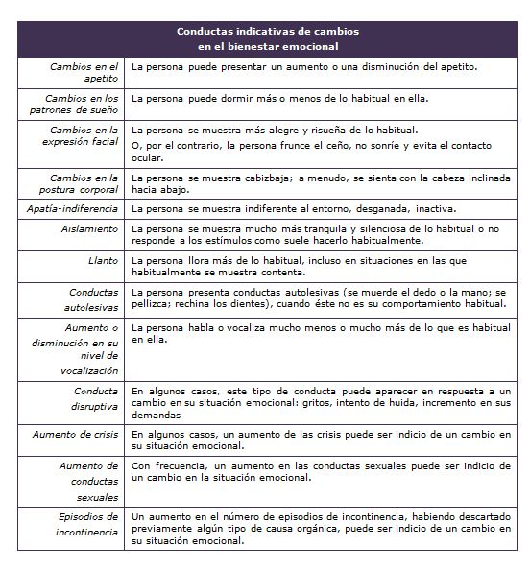

Slide 27
LOS BENEFICIOS DE LA LIBERACIÓN DE LOS SENTIMIENTOS
Contener las emociones no significa reprimir. Siempre es necesario que dispongan de un espacio para liberarlos. Cuando sean más mayores podrán aprender técnicas para liberar las emociones en tan solo un minuto y en cualquier lugar, como la meditación, pero si creo que puedes intuir cuáles son los beneficios de la liberación de los sentimientos….uno de ellos es la sana autoestima. La aceptación de los sentimientos produce alivio emocional, evita la represión, enseña al niño que sus sentimientos no le hacen perder valor.
Además, al permitir la expresión de los sentimientos el niño estará menos “cargado emocionalmente” y no estallará ante cualquier cosa, ni verá las equivocaciones como grandes obstáculos o perderá su sentido de la pertenencia

Slide 28
Dos técnicas para controlar emociones

Slide 29
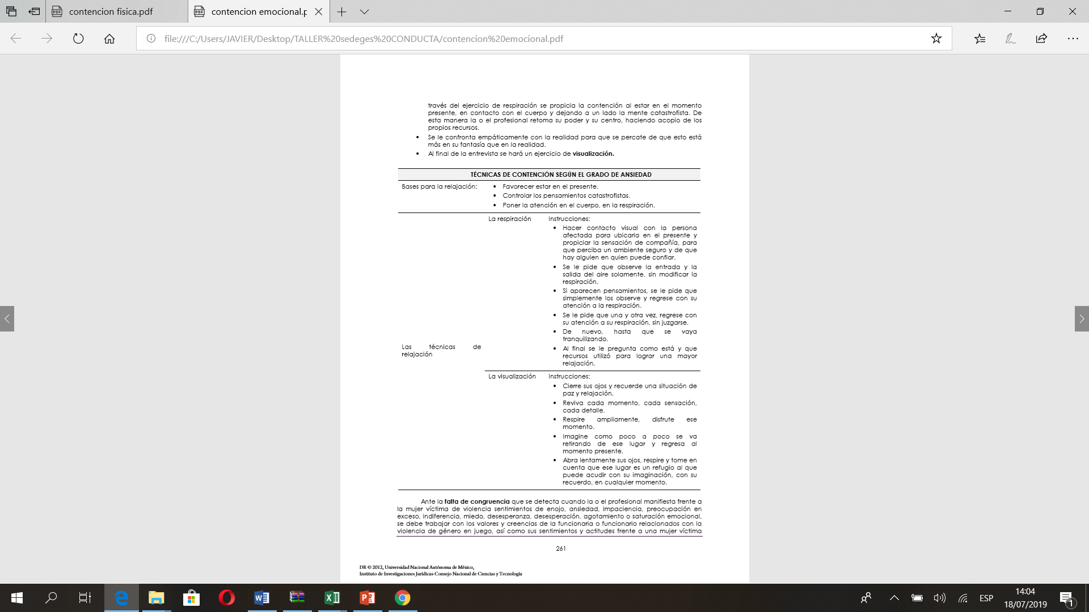

Slide 30
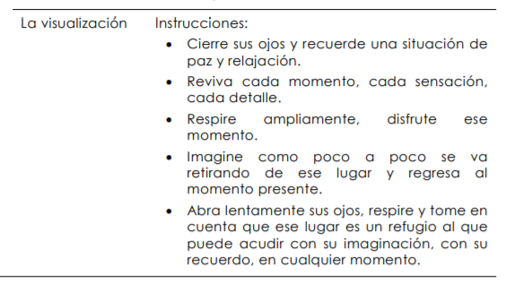

Slide 31
Contención verbal
Es una medida terapéutica útil en aquellos casos en los que la pérdida de control no sea total y suele ser la acción precedente a la contención farmacológica.  Se busca el tranquilizar y estimular la confianza de la persona que se encuentra afectada por una fuerte crisis emocional.
OBJETIVOS:
Lograr una alianza con el paciente que nos permita realizar una evaluación diagnóstica de presunción.
Negociar soluciones terapéuticas en base a las propuestas que haga el paciente y a las que puede brindarle la Institución.
Disminuir la hostilidad y la agresividad y prevenir posibles ataques violentos.  Informar del carácter transitorio de la crisis que sufre y potenciar su autocontrol. C

Slide 32
La escucha activa
se refiere a la habilidad de escuchar no sólo lo que la persona está expresando directamente, sino también los sentimientos, ideas o pensamientos que subyacen a lo que se está diciendo.
• Es una estrategia que puede resultar muy efectiva con personas que tienen buenas habilidades de comunicación verbal.
• Para escuchar activamente a una persona conviene adoptar las siguientes pautas −Preste absoluta atención a la persona. −Sea neutral, no le juzgue. −Céntrese en los sentimientos de la persona, no sólo en lo que dice o hace. −Permita tiempos de silencio para la reflexión. −Recurra a la repetición para clarificar los mensajes.

Slide 33
RECOMENDACIONES TECNICAS
1.-Antes de hablar con la persona , informarse lo máximo posible sobre él y el caso, para conocer las posibilidades de manejo que ofrece la situación.
2. Colocarse fuera del espacio personal del paciente: Más lejos del alcance de sus brazos y del lado no dominante del paciente (el lado en el que no lleva reloj).
3. No realizar las intervenciones en solitario, siempre que sea posible.
4. Asegurarse una vía de salida accesible con la puerta abierta o semi abierta y el profesional cercano a ella. Sin obstáculos para salir de la habitación ni para el paciente ni para el profesional.
5. Evitar que el paciente se interponga entre el profesional y la puerta. Una mesa interpuesta entre ambos aumenta la seguridad.
6. Los gestos no han de ser amenazantes, ni defensivos. Evitar gestos bruscos y espontáneos.

Slide 34
RECOMENDACIONES TECNICAS
7. La actitud ha de ser abierta y de escucha, tranquila, que invite al diálogo y a la privacidad.
8. No mirar de forma directa y continuada al paciente. Las miradas fijas aumentan la hostilidad de cualquier individuo, sin embargo, evitarlas lo puede interpretar como signo de debilidad y miedo. Mantener al paciente dentro del campo visual.
9. Intentar que la persona con discapacidad y profesional estén sentados a la misma altura, siempre que sea posible.
10. Invitar a otras personas, especialmente si irritan a lapersona, a abandonar el despacho.
11. Reducir los posibles factores de irritación: luz, ruido, corrientes de aire.
12. Evitar las interrupciones: llamadas de teléfono, dudas administrativas.

Slide 35
Bibliografía
Guía de buenas prácticas En la atención a personas con discapacidad: Autor Centro de Documentación y Estudios SIIS Dokumentazio eta Ikerketa Zentroa Fundación Eguía-Careaga Fundazioa
Componentes psicológicos de la práctica médica. Bracelona: Biblária SCLL, 1996: Autor a: Tizón J
NORMA GENERAL TÉCNICA Sobre Contención en Psiquiatría: DIVISIÓN DE RECTORIA Y REGULACIÓN SANITARIA Departamento de Salud de las Personas Unidad de Salud Mental Republica de Chile.
Protocolo de contención emocional para el personal que atiende a mujres victimas de la violencia : Biblioteca Jurídica virtual del institutito de investigaciones Jurídicas de la UNAM

Slide 36
PREGUNTAS

Slide 37
GRACIAS

